Slide 1
Centre de recherche CHU
SÉANCE D’INFORMATION CONCERNANT LE MAINTIEN DE L’ÉQUITÉ SALARIALE
7 février 2023

Slide 2
Agenda
Principes d’équité salariale
Les étapes d’un exercice de maintien d’équité salariale
L’AFFICHAGE DES RÉSULTATS

Slide 3
Principes d’équité salariale
“un salaire égal pour un travail différent, mais équivalent”
Faire l’équité salariale, c’est attribuer à des emplois traditionnellement occupés par des femmes un salaire égal à celui d’emplois traditionnellement occupés par des hommes. Même si ces emplois sont différents, pourvu qu’ils soient de même valeur ou de valeur comparable pour l’entreprise.
Le principe de l’équité salariale va plus loin que celui stipulant “un salaire égal pour un travail égal”, puisqu’il exige “un salaire égal pour un travail différent mais équivalent”.

Slide 4
Équité salariale vs. Égalité salariale
L’équité salariale…
″les emplois féminins sont-ils payés à leur juste valeur relativement à des emplois masculins qui sont différents mais jugés équivalents ?″
L’égalité en emploi…
″les femmes qui occupent le même emploi que des hommes ont-elles accès à la même échelle salariale ?″

Slide 5
Historique
Loi en vigueur depuis 1996
Toutes les entreprises de plus de 10 personnes sont sujettes à la Loi
Démarche initiale en 2001
Maintien en 2010 ; 2015
Troisième exercice de maintien en 2020
Nouveautés
Maintien en continu – rétroactif à 2015
Processus de consultation OU comité équité

Slide 6
Application de la Loi
La comparaison des emplois féminins et masculins se fait dans la même entreprise.
Si un emploi féminin est jugé moins bien rémunéré qu’un emploi masculin, un ajustement doit être appliqué afin de corriger l’écart observé.
Seuls les emplois féminins peuvent recevoir un ajustement.
Un emploi féminin peut recevoir une rémunération supérieure en comparaison à un emploi masculin de même valeur.
Un emploi féminin peut recevoir une rémunération supérieure en comparaison avec un autre emploi féminin de même valeur.

Slide 7
Comparaisons typiques dans une même entreprise
Dans un hôtel, l’emploi féminin femme de chambre a été comparé à l’emploi masculin portier.
Dans une entreprise de matériaux de construction, l’emploi féminin commis-comptable a été comparé à l’emploi masculin vendeur de pièces.
Dans une usine, l’emploi féminin secrétaire à l’administration a été comparé à l’emploi masculin machiniste.
Chez un concessionnaire automobile, l'emploi féminin directrice commerciale a été comparé à l’emploi masculin directeur des ventes.

Slide 8
Étape 1 – Planification et logistique
Date effective du prochain maintien : 31 mars 2021
Collecte de données concernant tous les employés présents à ces dates
Liste des événements entre 2016 et 2021.

Slide 9
Changements législatifs (1) – Maintien continu
2015–2016
Photo au moment exact de la date de maintien :
On prend un portrait de la situation à une date précise et l’analyse se fait uniquement avec ces données
2020–2021
Vidéo des évènements pouvant créer des impacts sur l’équité salariale entre chaque maintien :
On prend un portrait de chaque situation pouvant générer des impacts sur l’équité salariale et l’analyse se fait pour chacune des situations avec impact potentiel : maintien en continu

Slide 10
Événements pouvant générer des impacts entre deux exercices de maintien
la création/disparition de catégories d’emplois
le changement dans l’évaluation des emplois (fonctions, responsabilités, etc.)
le changement dans la rémunération d’une ou de plusieurs catégories d’emplois
les changements touchant la structure de l’entreprise (par exemple l’acquisition d’une entreprise)

Slide 11
Changement législatif (2) – processus de participation
Pour un programme donné, s’il y avait un comité d’équité salariale lors de l’exercice initial, ou s’il y a un syndicat qui représente les employés, ou une partie des employés, il y a maintenant un processus de participation qui s’ajoute aux étapes de l’exercice de maintien 2020/2021.

Slide 12
Processus de participation
Jour 1 : Envoi de l’ensemble du matériel et des résultats de l’exercice de maintien aux représentants du syndicat (ces informations peuvent être transmises à tous les salariés)
jour 60 : Affichage des résultats de maintien en incluant les questions reçues de la part du syndicat et des employés, ainsi que les réponses ou commentaires de la part de l’employeur
jour 120 : Nouvel affichage avec les conclusions de l’exercice de maintien
jour 150 : Fin de la période de la possibilité pour loger une plainte à la CNESST de la part des employés

Slide 13
Processus de participation ou comité conjoint ?
Les délais du processus de participation sont éliminés si le travail de maintien est effectué en comité conjoint
Comité conjoint :
Rencontres entre les représentants de l’employeur et les représentants des employés
Entente sur la méthodologie, la démarche, les évaluations et l’estimation des écarts salariaux
Aucune plainte possible

Slide 14
Étape 2 – Établissement des catégories d’emplois et des prédominances
Caractéristiques d’un emploi
Fonctions ou responsabilités semblables
Qualifications semblables
Même rémunération, soit un même taux ou une même échelle de salaire et mêmes avantages (retraite, bénéfices, bonification, etc..)
Prédominance féminine ou masculine
Si au moins 60 % des salariés sont du même sexe
Stéréotypes occupationnels
Évolution historique dans l’entreprise
Taux de représentation jugé significatif
Conservation de la prédominance à travers le temps
En règle général, une prédominance conserve son statut à travers le temps, seuls des changements majeurs peuvent justifier le changement de la prédominance d’une catégorie d’emploi.

Slide 15
Étape 3 – Calcul de la rémunération de chaque catégorie d’emploi
Taux de salaire maximal pouvant être atteint (en fonction de la classe salariale de l’emploi)
+
Autres avantages à valeur monétaire si ceux-ci ne sont pas équivalents pour toutes les catégories d’emplois

Slide 16
Étape 4 – Évaluation des catégories d’emplois
Deux choix possibles
Rangement
Points – facteurs
Méthode points facteurs – 4 caractéristiques obligatoires
Qualifications
Responsabilités
Efforts
Conditions de travail

Slide 17
Évaluation des catégories d’emplois
Les qualifications requises :
Formation / Scolarité
Expérience
Initiation, adaptation
Mise à jour des connaissances
Habiletés physiques et dextérité manuelle
Les responsabilités assumées :
Imputabilité
Responsabilité d’autrui
Supervision
Communications
Relations interpersonnelles
Autonomie et jugement
Les efforts requis :
Complexité
Créativité
Concentration et attention sensorielle
Efforts physiques
Les conditions dans lesquelles le travail est effectué :
Conditions physiques
Conditions psychologiques

Slide 18
Exemple : sous-facteur d’une grille d’évaluation d’emploi

Slide 19
Étape 5 – Compilation et analyse des résultats
À cette étape, l’employeur ou le comité d’équité salariale, selon le cas, dispose, pour chaque catégorie d’emploi, des deux informations suivantes :
Calcul de la rémunération ($ / heure)
Valeur de l’évaluation (pointage)
Comparaison des emplois féminins en relation avec les emplois masculins :
Méthode individuelle
Méthode globale

Slide 20
Méthode individuelle
Méthode individuelle :
Rémunération équitable = (A x B ) / C
A : représente la rémunération de la catégorie d’emploi masculine qui a l’évaluation la plus proche de l’évaluation de la catégorie d’emploi féminine à comparer.
B : représente la valeur (pointage) de la catégorie féminine à comparer.
C : représente la valeur (pointage) de la catégorie masculine servant de comparateur.
Si plus d’une catégorie d’emploi dans un même pointage, la moyenne de la rémunération et de la valeur est utilisée dans le calcul.
Écart salarial à corriger : Si la rémunération équitable d’une catégorie d’emploi féminine est supérieure à la rémunération de cette catégorie.

Slide 21
Exemple : méthode individuelle
CEPF : Technicienne à la comptabilité
Calcul de la rémunération : 26 $ / heure
Valeur (pointage) : 450 points
CEPM : Technicien technologie de l’information
Calcul de la rémunération : 27 $ / heure
Valeur (pointage) : 465 points
Salaire équitable :
(27 $ x 450 points) / 465 points = 26,13 $
Ajustement : 26, 13 $ - 26,00 $ = 0,13 $ / heure

Slide 22
Méthode globale
Une droite de régression est établie à l’égard de l’évaluation et de la rémunération de toutes les catégories d’emploi à prédominance masculine (CEPM)
La rémunération associée à une catégorie d’emploi à prédominance féminine (CEPF) est augmentée si :
La valeur d’une CEPF se situe en dessous de la droite de régression établie à l’égard des CEPM
Une validation supplémentaire peut être effectuée pour comparer la droite de régression des CEPF avec la droite de régression des CEPM

Slide 23
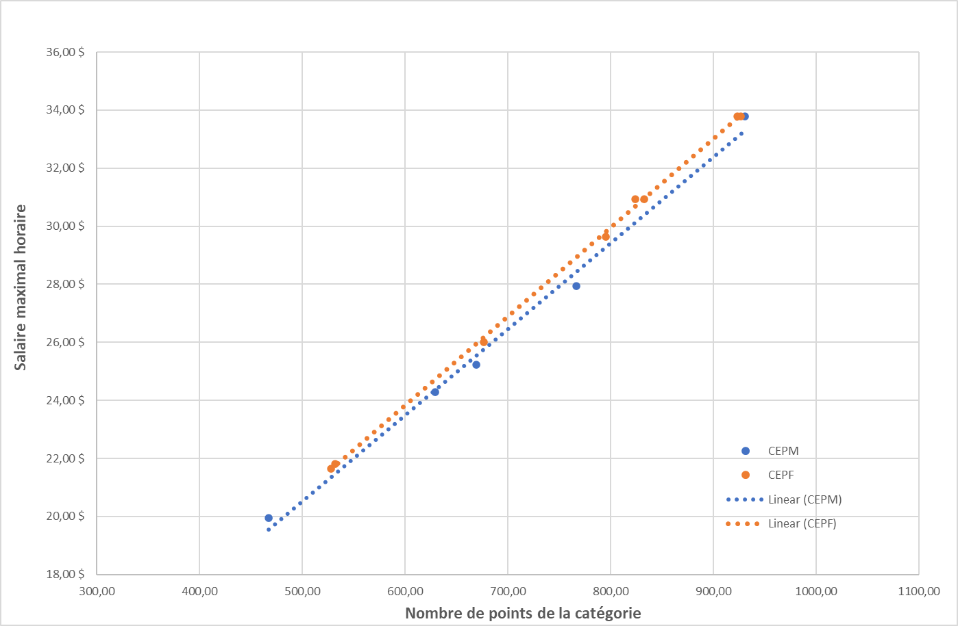
Exemple : méthode globale

Slide 24
Étape 6 – Affichage des résultats
C’est le moyen pour communiquer aux salariés les résultats des différentes étapes du plan d’équité salariale.
C’est le moyen pour les salariés d’apporter leurs commentaires et d’exercer les recours appropriés, le cas échéant.
L’affichage doit faire mention des droits des salariés et des délais pour exercer ces droits.
Règle générale, tout salarié peut demander des renseignements additionnels ou présenter ses observations au comité.

Slide 25
Nous contacter
SFAP rémunération globale
www.sfap.qc.ca
André Pelletier
450 466-0055
andre.pelletier@sfap.qc.ca

